Slide 1



Thứ … ngày … tháng … năm

Slide 2

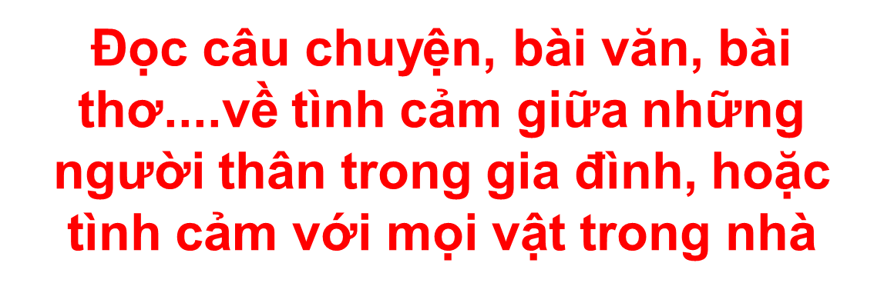

Slide 3

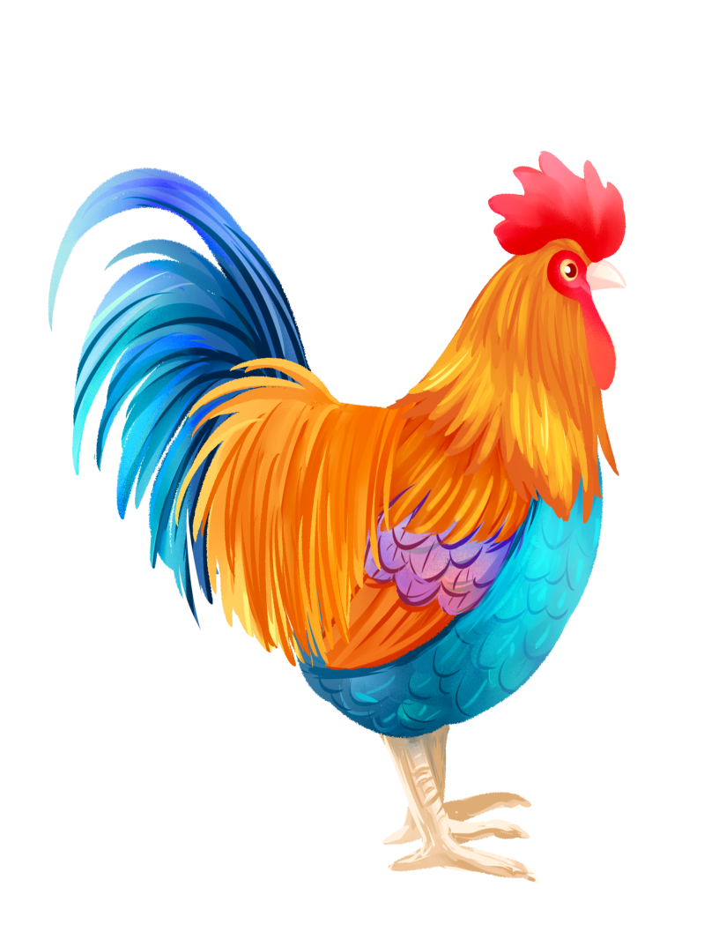
Chú gà trống nhỏ
Chú gà trống nhỏ Cái mào màu đỏ Cái mỏ màu vàng Đập cánh gáy vang Dưới giàn bông bí Cái đuôi màu tía Óng mượt làm sao! Chú nhảy lên cao Ó ò o ó!

Slide 4






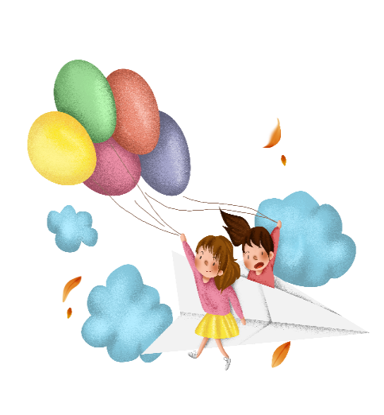
Hoàn thành phiếu học tập
Nhân vật, sự việc được nói đến
Tên bài
Chi tiết em thấy thú vị, cảm động
Tác giả

Slide 5


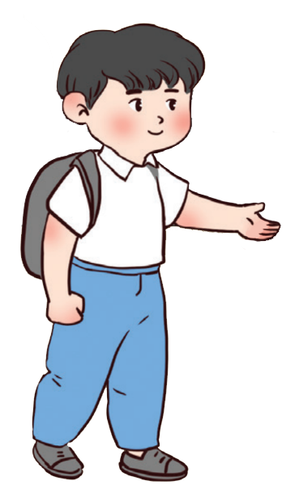
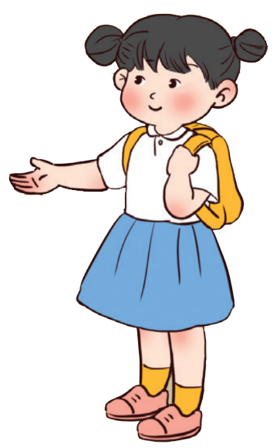

Slide 6
2. Trao đổi với bạn về những chi tiết làm em thấy thú vị và cảm động

Slide 7

Chia sẻ với bạn chi tiết làm em thấy thú vị và cảm động

Slide 9


Thứ … ngày … tháng … năm

